Slide 1
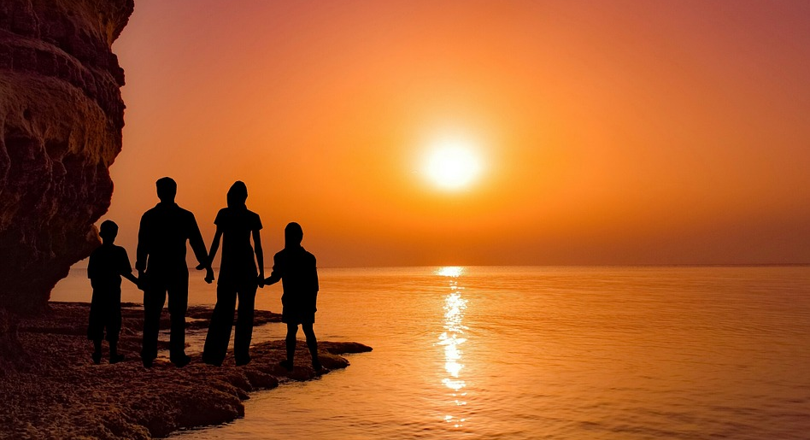
3. foglalkozás - ajándékkártyák
IMÁDSÁG
Köszönjük, Urunk, hogy Te ideális Atya vagy!
Köszönjük, hogy Te soha nem feledkezel el rólunk!
Köszönjük, hogy adtál nekünk szülőket, még ha nem is tökéletesek. Hálásak vagyunk szüleinknek mindazért, amit megtesznek értünk. Segíts, kérlek a szülőknek, hogy tiszteljék tinédzser gyermekeiket!Segíts a tiniknek, hogy tiszteljék a szüleiket!Minden nehéz családi helyzetben élő tiniért imádkozunk, akik egyedül érzik magukat. Akik nem élvezhetik szüleik gondoskodását. Istenünk, legyél te az apjuk és az anyjuk. Te adj nekik erőt, hogy segítségre találjanak helyzetük megváltoztatására. Köszönjük, hogy hálásak tudunk lenni mindazért, amit a szüleink tesznek értünk!
Ámen
IMÁDSÁG
Köszönjük, Urunk, hogy Te ideális Atya vagy!
Köszönjük, hogy Te soha nem feledkezel el rólunk!
Köszönjük, hogy adtál nekünk szülőket, még ha nem is tökéletesek. Hálásak vagyunk szüleinknek mindazért, amit megtesznek értünk. Segíts, kérlek a szülőknek, hogy tiszteljék tinédzser gyermekeiket!Segíts a tiniknek, hogy tiszteljék a szüleiket!Minden nehéz családi helyzetben élő tiniért imádkozunk, akik egyedül érzik magukat. Akik nem élvezhetik szüleik gondoskodását. Istenünk, legyél te az apjuk és az anyjuk. Te adj nekik erőt, hogy segítségre találjanak helyzetük megváltoztatására. Köszönjük, hogy hálásak tudunk lenni mindazért, amit a szüleink tesznek értünk!
Ámen

